Slide 1
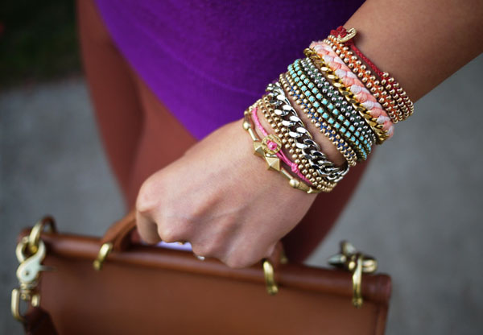
Плетіння браслетів

Slide 2
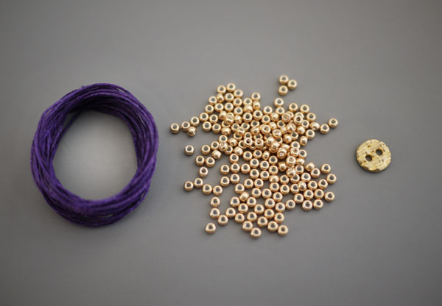
Необхідні матеріали: нитки муліне або шнурівка, крупний бісер, ножиці та ґудзик

Slide 3
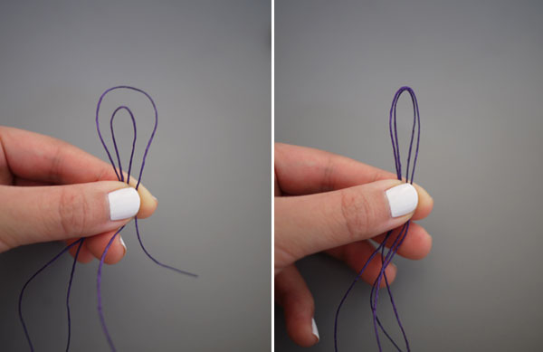
Відмірте необхідну кількість ниток так, щоб ми отримали відрізок, який складений вдвоє буде дорівнювати: 1-а сторона 66 см, 2-а 48 см. Потім, його складаємо навпіл. Ви повинні отримати 3 однакові нитки та 1 коротку

Slide 4
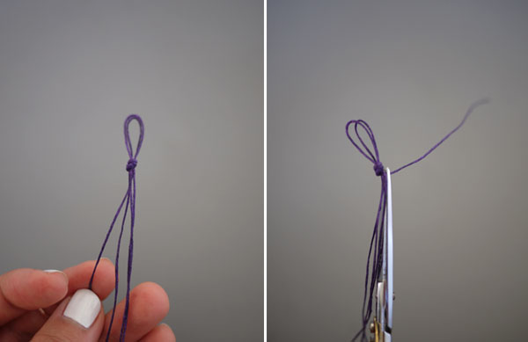
У самої верхівки, відступаємо 1,5 см та робимо вузлик. Відрізаємо коротку 4 нитку

Slide 5
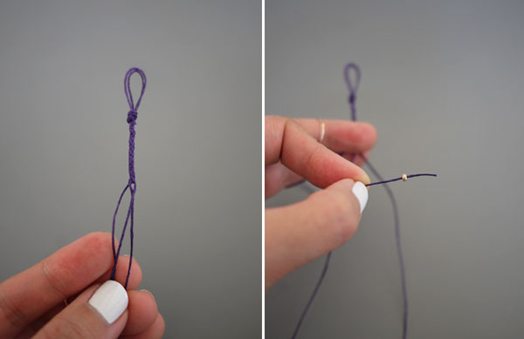
Починаємо плетіння. Плетемо 2,5 см та нанизуємо бісер на ліву прядку

Slide 6
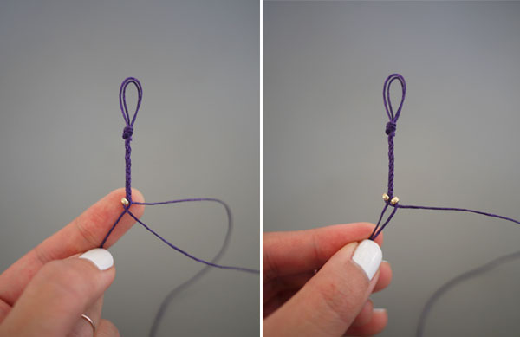
Плетемо дальше та нанизуємо бісер на праву прядку

Slide 7
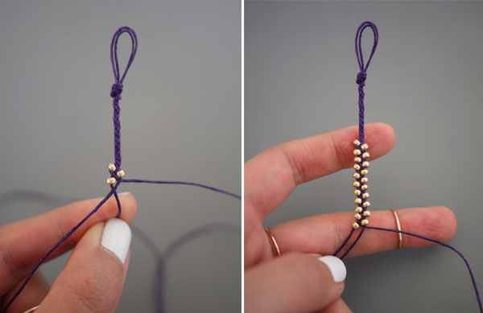
Знову, ліва - пуста -права. Ось, що ви повинні отримати

Slide 8
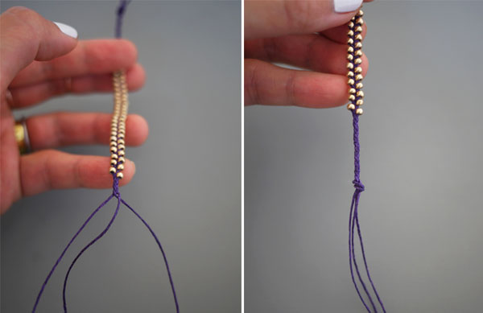
Плетемо по своєму зап'ястю.
В кінці також просто плетемо 2,5 см (як і на початку).
Робимо вузлик

Slide 9
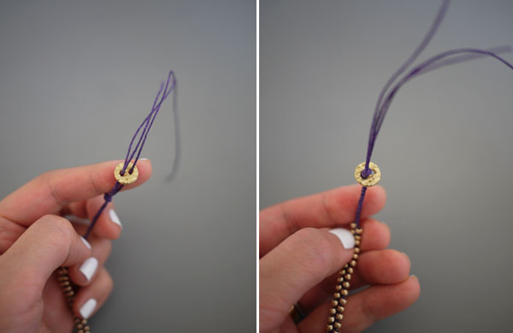
На один кінець нанизуємо ґудзик, по дві нитки в кожний отвір. Зав'язуємо вузлик

Slide 10
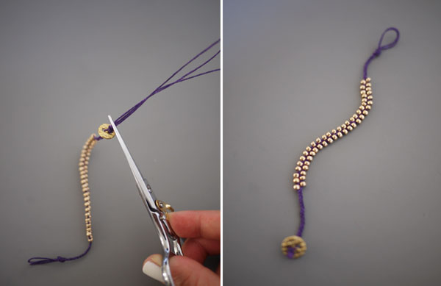
Відрізаємо зайві нитки

Slide 11
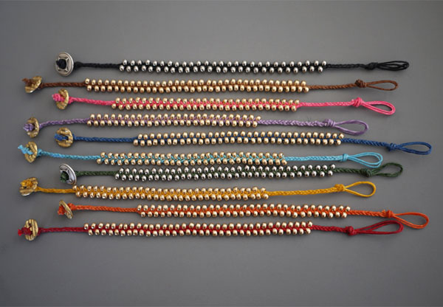
А, ось як вони виглядають в різних кольорах

Slide 12
